Slide 1
配位化学

Slide 2
一、 简介
1－1，发展历史
早期发展阶段（1893-1940年）
1704年，普鲁士蓝Fe₄[Fe(CN)₆]₃
1798年，[Co(NH₃)₆]Cl₃
1893年，A. Werner, “配位学说”
1913年，Werner获Nobel 化学奖，
基本理论发展阶段（四十年代）
L. Pauling 的价键键理论。
晶体场理论。
萃取，分离阶段（五十年代）
燃料和原材料的需求。

Slide 3
配位催化-金属有机（六十年代）
催化剂：有机化学反应，高分子合成
金属有机化学的形成
生物无机化学（七十年代）
金属离子在生物体中的作用－元素生物化学（宏观效应）
金属酶，金属酶模拟研究。
金属离子与生物大分子作用、无机药物研究
超分子与材料化学（八十年代后）
1987年，Nobel化学奖，J.-M. Lehn,
配合物在材料领域的应用：单分子磁体、有机发光
分子器件、催化剂、反应、吸附、分离的载体、分
子传感器、Sensor等

Slide 4
研究内容
新型功能配合物的合成
功能材料（光、电、磁等）
催化剂（手性、绿色）
载体（反应器） 、储氢
溶液化学的研究
反应机理（快速、超快速）
反应性能（中间体、活性）
结构与成键研究
新理论、新方法 、新技术
研究配合物的一般方法(过程)
设计--合成—分离提纯—结构组成测定—性质研究
—实际应用

Slide 5
1-2、基本概念
定义：由可以给出孤电子对或多个不定域电子的一定数目的离子或分子（称为配体）和具有接受孤对电子或多个不定域电子的空位的原子和离子（成为中心原子）按一定的组成或构型所形成的化合物（内界）。
中心原子： 有空轨道（离子、原子；金属、非金属）；
单核、双核、多核
配体：配位原子；σ、π配体；单齿、二齿、多齿配体；
端、桥配体；单一、混合配体。
配位键：共价配键、电价配键、反馈键、π电子（CO）
配位数：2-12

Slide 6
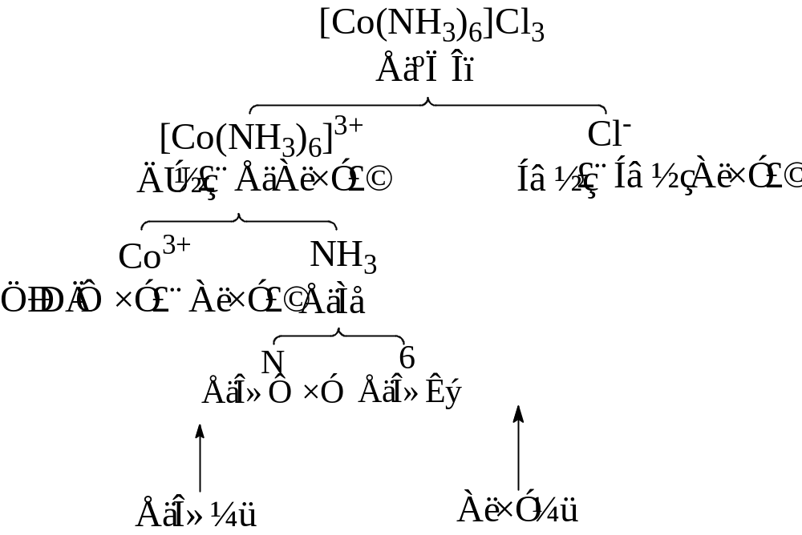
电荷数、内界可以是离子或分子、中心原子可以是原子或离子配体可以是分子或离子、也可是单齿或多齿。

Slide 7
1-3、配位化合物的类型
简单配位化合物
单齿配位体与单个中心离子（或原子）所形成的配合物
K₂ [PtCl₆] [Fe(H₂O)₆] Cl₅
[Cr(H₂O)₆] Cl₃ Na[AlF₆]
螯合物 环状结构
由中心离子和多齿配体结合而成的环状配合物
螯合效应：稳定性大大提高
EDTA的应用
多核配合物
在一个配合物中有2个或2个以上中心离子的
配合物。Na[Fe(CN)₅(μ-CN)Cu(en)₂]

Slide 8
1-3、配位化合物的命名
系统命名法：先阴离子后阳离子，阴阳离子间常用“化、酸”来连接；配离子中，中心原子（离子）与配体间常用“合”来连接，最后，常用括号来表示中心原子或离子的价态。
原则是先阴离子后阳离子，先简单后复杂。
(1) 单一配体配合物
[Co(NH₃)₆]Cl₃ 三氯化六氨合钴（III）
Fe(CO)₅ 五羰基合铁（0）
K₃[Fe(CN)₆] 六氰合铁（III）酸钾

Slide 9
(2) 含分子和离子配体，先阴离子，后分子。
K[PtCl₃NH₃] 三氯·一氨合铂(II)酸钾
(3) 先无机配体，后有机配体
cis - [PtCl₂(Ph₃P)₂] 顺-二氯 二·(三苯基磷)合铂(II)
同类配体同一配位原子时，将含较少原子数
的配体排在前面。
[Pt(NO₂)(NH₃)(NH₂OH)(Py)]Cl
氯化硝基·氨·羟氨·吡啶合铂(II)
(5) 配体化学式相同但配位原子不同，(- SCN,
-NCS)时，按配位原子元素符号的字母顺序排列。

Slide 10
(6) 含有两个以上同类配体，阴离子配体次序：
简单-复杂-有机酸根；中性分子配体次序：
水-氨-有机分子。
[Pt(NH₃)₂(OH)₂Cl₂] 二氯二羟基二氨合铂（IV）
[Co(en)₂(ONO)Cl]SCN
硫氰酸一氯一亚硝酸根二（乙二胺）合钴（III）

Slide 11
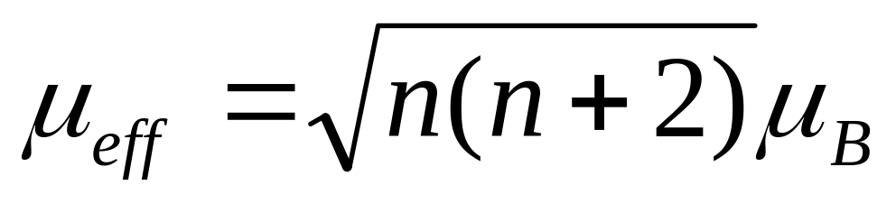
二、配位化学结构理论
2－1、价键理论
顺磁性－增大原磁场
基础：磁性测量实验
反磁性－消弱原磁场
磁性与电子的联系？
理论要点：中心原子提供空轨道，轨道之间先进行杂化，以便能与配体的电子轨道达成最大程度的重叠，生成强的σ键，其轨道数等于配位原子数目，从而同配体形成配位键。配合物的配位键有共价配键（内轨）和电价配键（外轨）两种。

Slide 12
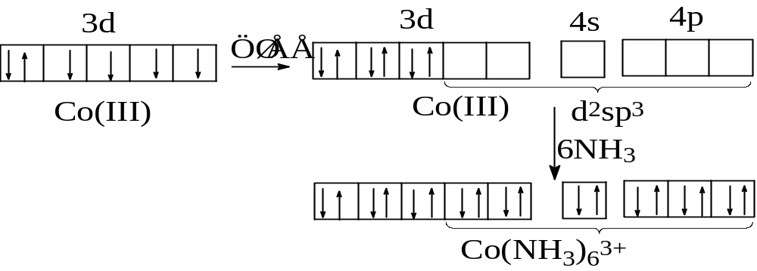
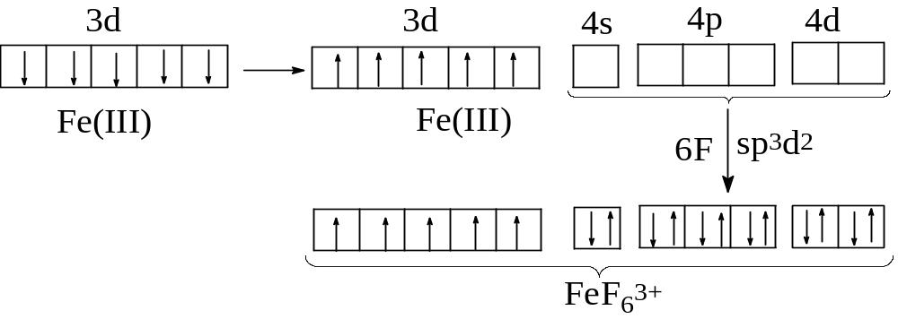
例如：内轨配合物[Co(NH₃)₆]³⁺ μ_{eff} = 0
Co³⁺ 3d⁶4s⁰4p⁰
外轨配合物[FeF₆]³⁻ μ_{eff}= 5.91 BM
Fe³⁺ 3d⁵4s⁰4p⁰4d⁰

Slide 13
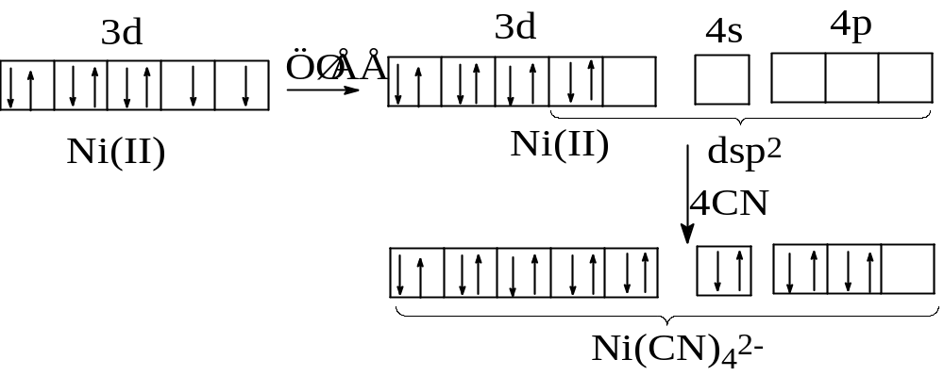
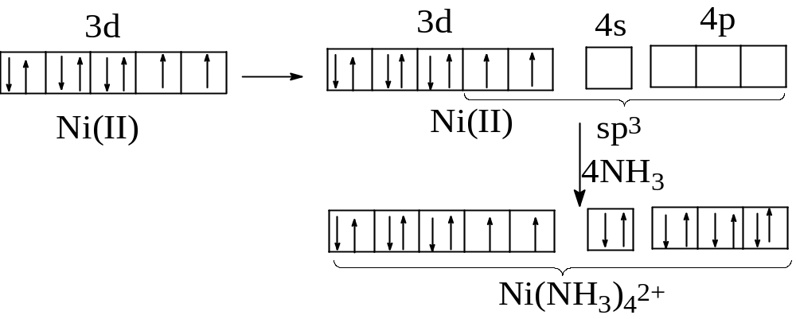
Ni(CN)₄²⁻为内轨配合物，反磁性，平行四边形。
Ni²⁺ 3d⁸4s⁰4p⁰
Ni(NH₃)₄²⁺为外轨配合物，顺磁性，四面体。
Ni²⁺ 3d⁸4s⁰4p⁰

Slide 14
配位体场(主要因素)
内外轨型取决于
中心原子(次要因素)
强场配体,如CN – CO NO₂ –等,易形成内轨型，
弱场配体，如 X – 、H₂O易形成外轨型
中心原子d³型, 如Cr³⁺，有空(n-1)d轨道，
(n-1)d² ns np³易形成内轨型
中心原子d⁸~ d¹⁰型,如 Ni²⁺,Zn²⁺, Cd²⁺, Cu⁺
无空(n-1)d轨道， (ns) (np)³ (nd)²易形成外轨型
外轨型配合物，未成对电子数多，µ 较大，
一般为高自旋配合物
内轨型配合物，未成对电子数减少， µ 较小，
一般为低自旋配合物

Slide 15
杂化轨道形式与配合物的空间构型
配位数 | 空间构型 | 杂化轨道类型 | 实例
2 | 直线形 | sp | Ag(NH₃)₂⁺ Ag(CN)₂–
3 | 平面三角形 | sp² | Cu(CN)₃^{2 –} HgI₃–
4 | 正四面体 | sp³ | Zn(NH₃)₄²⁺ Cd(CN)₄^{2–}
4 | 四方形 | dsp² | Ni(CN)₄^{2–}
5 | 三角双锥 | dsp³ | Ni(CN)₅^{3–} Fe(CO)₅
5 | 四方锥 | d⁴s | TiF₅^{2–}
6 | 八面体 | Sp³d² | FeF₆^{3–} AlF₆³⁻ SiF₆²⁻ PtCl₆⁴⁻
6 |  | d²sp³ | Fe (CN)₆^{3 –} Co(NH₃)₆

Slide 16
优点：原理简单明了，能说明某些配合物的磁性、
配位数和空间构型等。
缺点：是仅能定性说明。
不能解释配合物的电子光谱。
不能解释配合物稳定性。可以解释[Co(CN)₆]⁴⁻ 易被氧化[Co(CN)₆]³⁻ 。但无法解释[Cu(NH₃)₄]²⁺稳定性。
无法预测配合物的高低自旋态。
原因：未考虑配体（场）对中心离子的影响。

Slide 17
应用：
顺磁性
1。磁性
反磁性
为什么[Fe(H₂O)₆]²⁺为顺磁性
铁磁性
2。稳定性
[Co(NH₃)₆]²⁺易氧化为[Co(NH₃)₆]³⁺
3。几何构型
[Co(NH₃)₆]²⁺为八面体构型

Slide 18
2－2、 晶体场理论
1、要点：化学键是纯粹的静电作用，不存在轨道重叠，中心离子处于配体带来电荷所组成的场中（晶体场）。由于中心离子的轨道取向不同，在配体的作用下（晶体场的作用），中心离子的5个相等的d电子轨道，产生分裂。
由于轨道的分裂，造成d轨道上电子重新排布，
使体系能量降低，产生晶体场稳定化能。

Slide 19
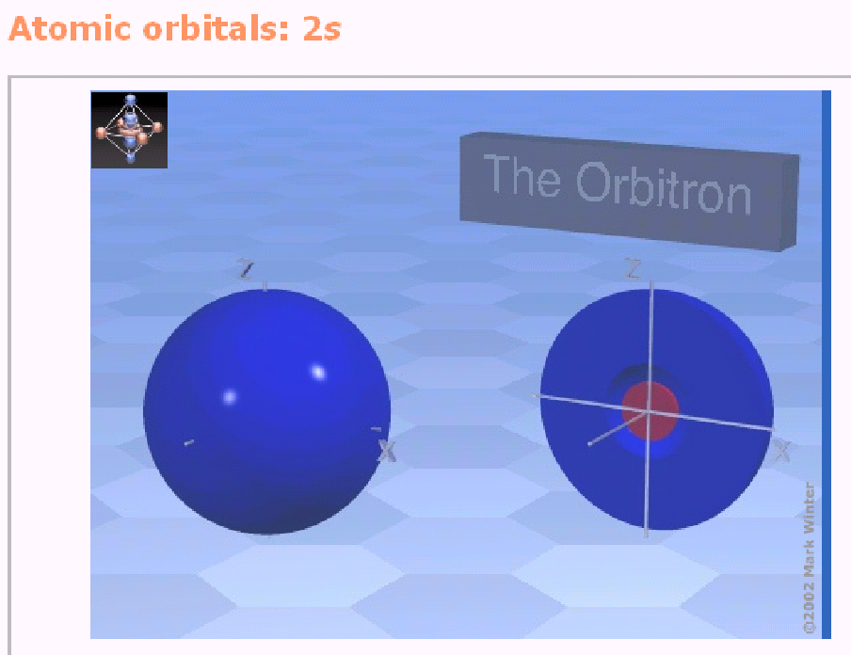

Slide 20
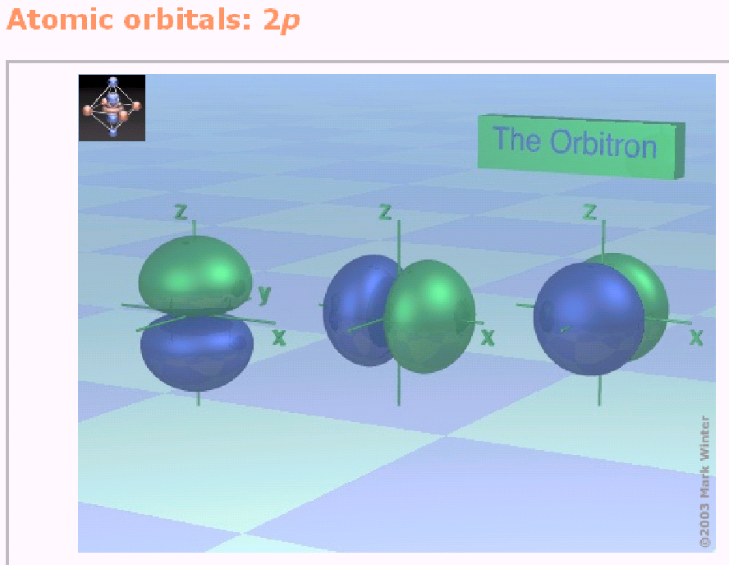
2p_{z}
2p_{x}
2p_{y}

Slide 21
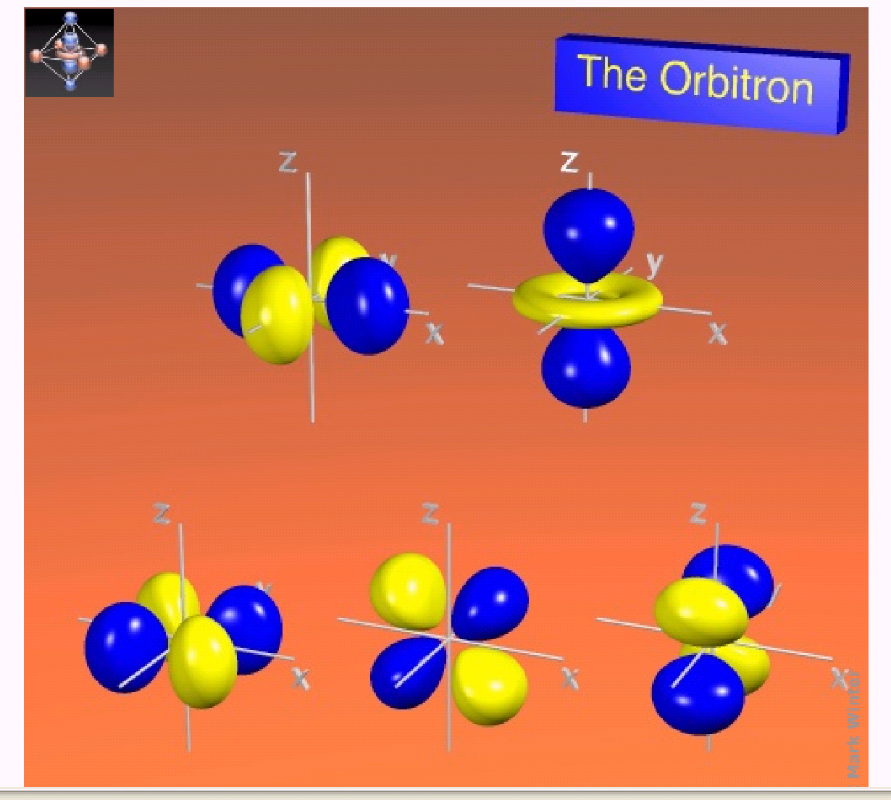
3d 轨道
Z
Y
X
dx²-y²
dz²
dxy
dxz
dyz

Slide 22
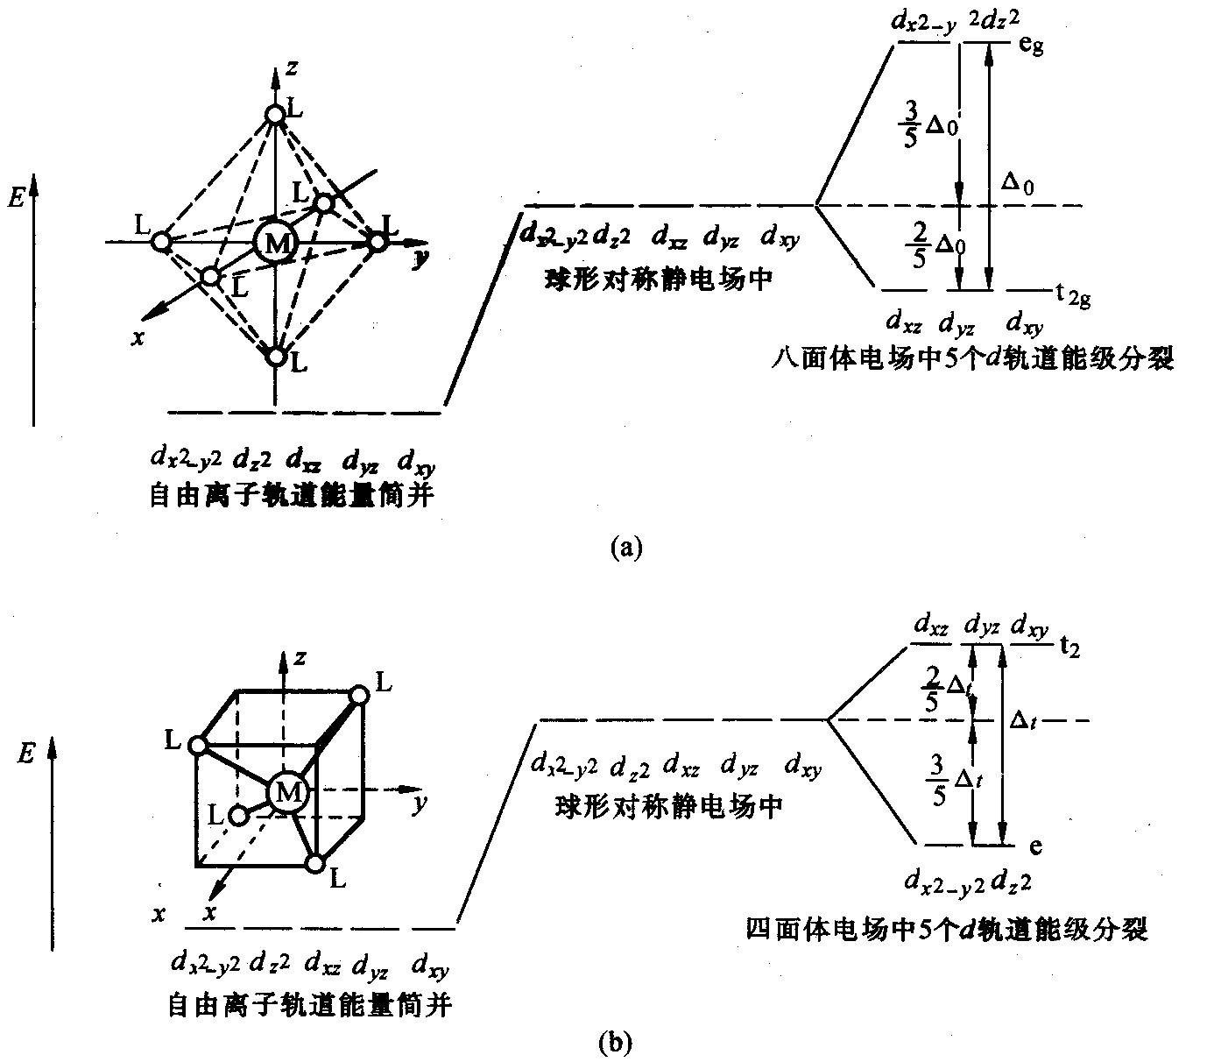
八面体场
4
Δo
9
四面体场

Slide 23
2、d轨道分裂情况
(1) 八面体场中：
d_{z2} , d_{x2-y2,} 轨道能量升高较多 (e_{g} )
d_{xy}, d_{yz}, d_{xz}轨道能量升高较少 (t_{2g} )
(2) 四面体场中：
d_{z2} , d_{x2-y2,} 轨道能量升高较少(e)
d_{xy}, d_{yz}, d_{xz}轨道能量升高较多(t₂)
(3) 分裂能（Δ） ：
d轨道分裂后，最高d轨道的能量与最低d轨道的能
量差，称为分裂能（Δ）
Δ_{o} = 10 D_{q} ， Δ_{o} 分为10等份，每份为1D_{q}.
Δ_{t} = 4 / 9Δ_{o}= 4.45 D_{q}

Slide 24
（4）、轨道能量的计算
八面体场
e_{g}轨道 的能量为E e_{g} , t_{2g}轨道的能量为E t_{2g}
E e_{g} － E t_{2g} = 10 D_{q} = Δ_{o} (1)
2E e_{g} + 3E t_{2g} = 0 （能量守恒） (2)
解得： E e_{g} = 6 D_{q}
E t_{2g} = － 4 D_{q}
四面体场
E t₂ － E e = Δ_{t} (1)
2E e + 3E t₂ = 0 (2)
Δ_{t} = 4.45 Dq
解得： E t₂ = 1.78 D_{q}
E e = － 2.67 D_{q}

Slide 25
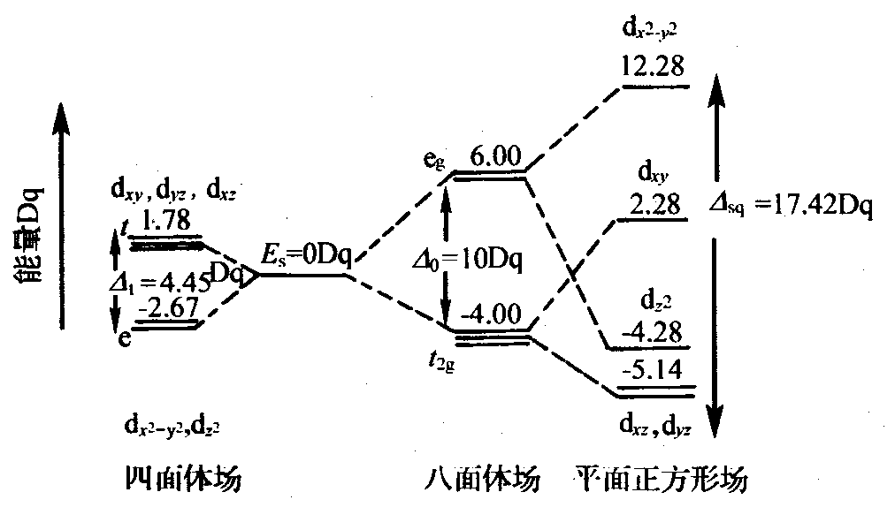
正方形场： Δ_{s} = 17.42 Dq

Slide 26
（5）影响Δ的因素:
配体相同的条件下，中心离子的影响
同一元素随氧化态升高而增大 Fe²⁺ < Fe³⁺
[Cr(H₂O)₆]²⁺ Δ_{o} = 166 kJ·mol⁻¹
[Cr(H₂O)₆]³⁺ Δ_{o} = 208 kJ·mol⁻¹
(b) 同族元素自上而下增大 例：Fe²⁺ < Ru²⁺ < O_{s}³⁺
(c) 中心离子d 轨道的主量子数越大，分裂能越 大，
Δ_{o}(第三过渡系) > Δ_{o}(第二过渡系) 20%- 30%
> Δ_{o} (第一过渡系) 40%-50%。
[Co(NH₃)₆] ³⁺ Δ_{o} = 274 kJ·mol⁻¹
[Rh(NH₃)₆] ³⁺ Δ_{o} = 408 kJ·mol⁻¹
[ Ir(NH₃)₆] ³⁺ Δ_{o} = 490 kJ·mol⁻¹

Slide 27
配体对Δ的影响(光谱化学序列)
I⁻ < Br⁻ < S²⁻ < SCN⁻ < Cl⁻ < NO₃⁻ < F⁻ < OH⁻
< C₂O₄²⁻ < H₂O < NCS⁻ < NH₃ < en < SO₃²⁻ <
o- phen < NO₂⁻< CO , CN ⁻
以配位原子分类：
I < Br < Cl < ≈ S < F < O < N < C
Δ越大——强场 Δ越小——弱场
H₂O以前的称为弱场；
H₂O ~ NH₃之间的称为中间场；
NH₃以后的称为强场

Slide 28
3、d 电子在轨道上的排布遵循的原则
概念：电子成对能( p )：当两个电子同时进入同一轨道要克服两个电子的静电作用排斥力所需的能量。高自旋态：中心离子的d电子分占d轨道，这时电子多为成单电子状态。低自旋态：中心离子克服电子成对能，进入同一d轨道成对，这时电子多为成对状态。
（1）、能量最低原理
（2）、电子成对能( p ) > 分裂能(Δ)时，即(弱场)
电子尽可能以自旋相同方式分占不同的轨道，
即弱场——高自旋排布方式—— 洪特规则
d⁴: t_{2g}³ e_{g}¹ d⁵: t_{2g}³ e_{g}²
d⁶: t_{2g}⁴ e_{g}² d⁷: t_{2g}⁵ e_{g}²
d³ ： t_{2g}³
d⁸: t_{2g}⁶ e_{g}²

Slide 29
（3）、电子成对能( p ) < 分裂能（Δ）时，(强场)
电子以成对形式排布, 即强场——低自旋排布方式
d³ ： t_{2g}³ d⁴: t_{2g}⁴ e_{g}⁰ d⁵: t_{2g}⁵ e_{g}⁰
d⁶: t_{2g}⁶ e_{g}⁰ d⁷: t_{2g}⁶ e_{g}¹ d⁸: t_{2g}⁶ e_{g}²
强场和弱场电子排布相同的d电子数
d¹ : t_{2g}¹ ; d² : t_{2g}²; d³: t_{2g}³
d⁸: t_{2g}⁶ e_{g}² ; d⁹: t_{2g}⁶ e_{g}³ d¹⁰: t_{2g}⁶ e_{g}⁴
强场和弱场电子排布不同的d电子数
强场 d⁴: t_{2g}⁴ e_{g}⁰ d⁵:t_{2g}⁵ e_{g}⁰ d⁶:t_{2g}⁶ e_{g}⁰ d⁷: t_{2g}⁶ e_{g}¹
弱场 d⁴: t_{2g}³e_{g}¹ d⁵: t_{2g}³e_{g}² d⁶: t_{2g}⁴e_{g}² d⁷:t_{2g}⁵e_{g}²

Slide 30
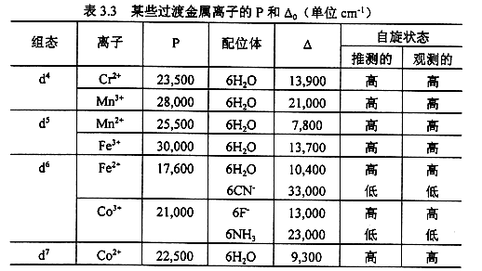

Slide 31
4、 晶体场稳定化能(CFSE)
在晶体场中，d轨道发生分裂，电子排布采用高
自旋或低自旋排列方式，体系能量比未分裂前能
量的下降值称为晶体场稳定化能
影响晶体场稳定化能的因素：
（1）、Δ大小
（2）、电子的排布
d¹，d²，d³，d⁸，d⁹，d¹⁰
强场和弱场电子排布相同 — CFSE相同
d⁴ ~ d⁷
强场和弱场电子排布不同 — CFSE不同

Slide 32
晶体场稳定化能(CFSE)的计算(※)
CFSE的计算： Δ_{o}= 10Dq
Δ_{t} = 4/9Δ_{o} = 4.45Dq
CFSE (八面体场) = (-4Dq) ×n_{t2g} + 6Dq×n_{eg}
CFSE (四面体场) = (-2.67Dq) ×n_{e} + 1.78Dq×n_{t2}
d¹,d², d³,d⁸,d⁹,d¹⁰强场弱场电子排布相同,CFSE相同
d⁴ ~ d⁷强场和弱场电子排布不同, CFSE不同
d¹ : t_{2g}¹ CFSE = 1×(-4Dq) = -4Dq
d⁸: t_{2g}⁶ e_{g}² CFSE = 6×(-4Dq)+2 ×6Dq =-16Dq
d¹⁰: t_{2g}⁶ e_{g}⁴ CFSE = 6×(-4Dq)+4×6Dq = 0Dq

Slide 33
d⁴:强场 t_{2g}⁴ e_{g}⁰ CFSE = 4×(-4Dq) = －-6 Dq
d⁴:弱场 t_{2g}³ e_{g}¹ CFSE=3×(-4Dq) +1×6Dq =-6 Dq
d⁵:强场 t_{2g}⁵ e_{g}⁰ CFSE = 5×(-4Dq) = -20 Dq
d⁵:弱场 t_{2g}³ e_{g}² CFSE=3×(-4Dq)+2×6Dq = 0 Dq
d⁶:强场t_{2g}⁶ e_{g}⁰ CFSE = 6×(-4Dq)= - 24 Dq
d⁶:弱场 t_{2g}⁴ e_{g}² CFSE =4×(-4Dq)+2×6Dq =- 4Dq
d⁷、 d⁸ ？？

Slide 34
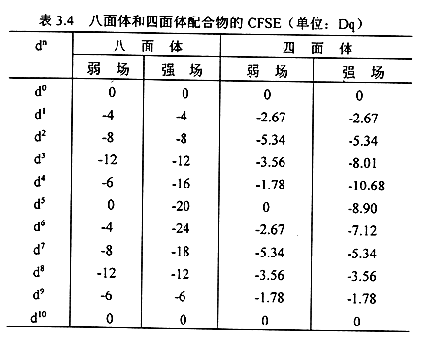

Slide 35
5、晶体场理论的应用
(1), 配合物的稳定性(根据晶体场稳定化能判断)
在弱场中,同一配体的高自旋配合物稳定性顺序
d⁰<d¹ < d² < d³ > d⁴ > d⁵ < d⁶ < d⁷ < d⁸ > d⁹ > d¹⁰
强场下：同一配体的低自旋配合物稳定性顺序为：
d⁰< d¹ < d² < d³ < d⁴ < d⁵ < d⁶ > d⁷ > d⁸ > d⁹ > d¹⁰
  问题：[Co(EDTA)]⁻ K_{稳} = 10³⁶
  [Fe(EDTA)]⁻ K_{稳} = 1.7×10²⁶
  [Co(CN)₆]³⁻ K_{稳} = 1×10⁶⁴
  [Fe(CN)₆]³⁻ K_{稳} = 1×10⁴²
  强场：Co³⁺: d⁶ Fe³⁺: d⁵
中心体与配位体间的键的强度

Slide 36
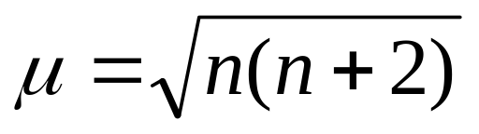
(2)、 配合物的磁性
自旋状态（高低自旋） 磁性（实验）
B.M.
（3）、 配合物的颜色
物质颜色与吸收光的颜色位互补关系
黄色 与 兰色 红色与蓝绿色
问题：多数过渡金属盐和配合物均有颜色
d电子的吸收可见光中某些波长，实现d-d跃迁

Slide 37
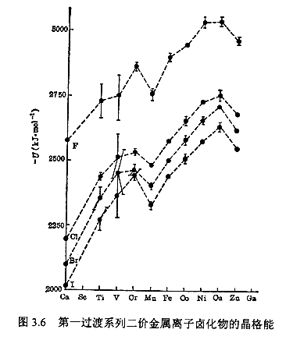
（4）晶格能
V²⁺ d³, Ni²⁺ d⁸较大

Slide 38
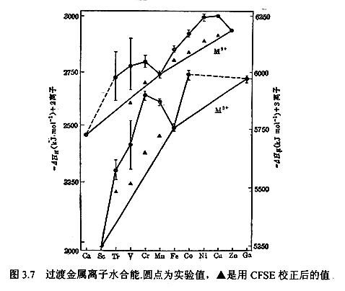
(5)水合能

Slide 39
优点：解释配合物结构、光谱、磁性及稳定性。
缺点：无法解析光谱系列 （分裂能的大小）。
原因：只考虑配体与中心离子的静电作用。
姜－泰勒效应
d(x2-y2)² d(z2)¹压缩八面体
[CuL₆]²⁺ Cu²⁺ d⁹ t_{2g}⁶ e_{g}³
d(x2-y2)¹ d(z2)²拉长八面体
O_{h}轨道简并

Slide 40
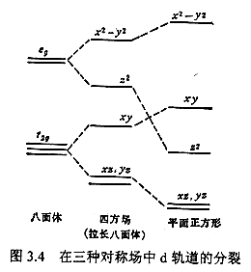
对称性降低轨道分裂，稳定化能增大
产生姜－泰勒效应的还有弱场的d⁴和强场的d⁷电子构型

Slide 41
2－3 分子轨道理论
要点:
找出中心原子和配体的价电子轨道，并且按所组
成的分子轨道是σ轨道还是π轨道，分σ组和π组。
  （2）将配体中的σ轨道和π轨道分别重新组合成若干
  新群轨道，使群轨道与中心原子轨道的对称性匹配。
（3）将对称性相同的中心原子轨道与配体的群轨道组合
成分子轨道。
成键原则：对称性匹配，最大重叠，能量接近

Slide 42
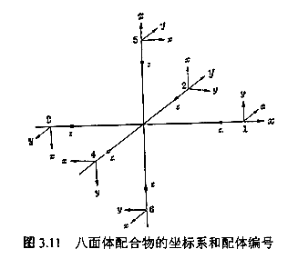
例如：[Co(NH₃)_{6]}³⁺
建立坐标系
中心原子右手坐标
配体为左手坐标
价电子轨道
Co: 5个3d,
4s, 3个p
σ 轨道:s,p_{x}, p_{y}, p_{z}
d_{x2-y2}, d_{z2}
轨道: p_{x}, p_{y},
p_{z,}d_{xy},d_{xz},d_{yz}

Slide 43
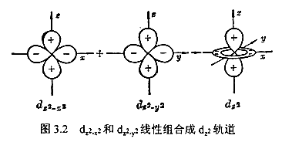
根据对称性匹配组成轨道群
中心原子
s轨道， a_{1g}
d_{x2-y2}, d_{z2}为二重简并e_{g}
p轨道为三重简并t_{1u}
d_{xy}, d_{zx}, d_{yz}为三重简并t_{2u}

Slide 44
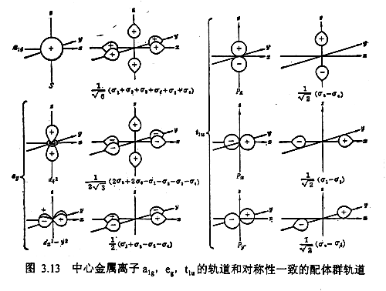
σ键
中心原子
配体

Slide 45
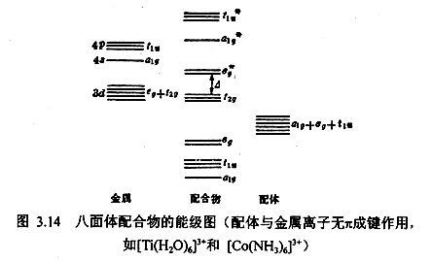
反键轨道
非键轨道
成键轨道

Slide 46
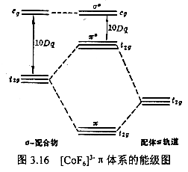
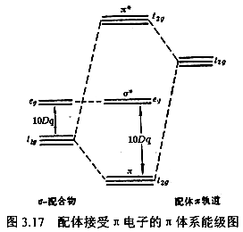
[CoF₆]³⁻
除了形成σ键外，还有π键
金属电子填在反π轨道上
分裂能减小，弱场
金属电子填在π轨道上
分裂能增大，强场

Slide 47
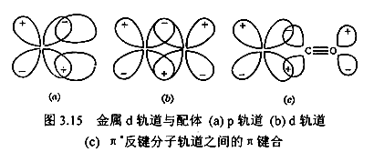
配体以p轨道
成键(p_{y}, p_{z})
F,Cl, OH⁻
配体以d轨道
成键(受体）
S, P配体
配体以π∗ 轨
道成键（受体）
CO, CN⁻, NO₂⁻

Slide 48
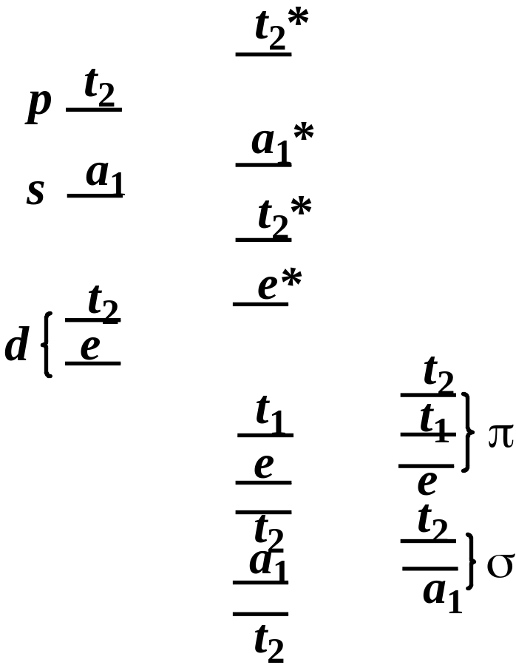
四面体
金属轨道群
配体轨道群
t₂轨道可生成σ轨道
和π轨道, t₂*轨道是
σ轨道和π轨道的混合
σ
σ
σ
o
a₁为σ轨道
π
e轨道生成π轨道
t₁为非键轨道
配合物
四面体配合物的分子轨道能级图

Slide 49
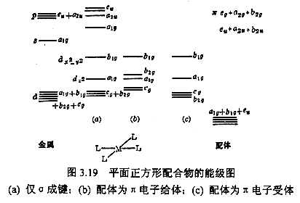
正方形

Slide 50
优点：定量化，能准确计算个轨道的能级，除了能解释
分子的几何构型、磁性、光谱性质外，还能解释光谱系
列（配体场的强弱）
例如：配体场，X⁻ < SR < CO, CN⁻, NO₂⁻
缺点：
量化计算困难，限制使用

Slide 51
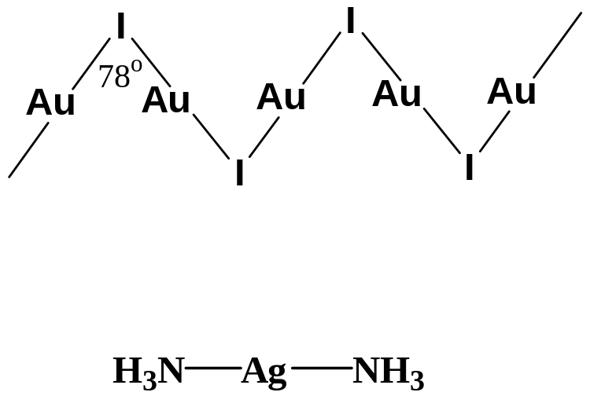
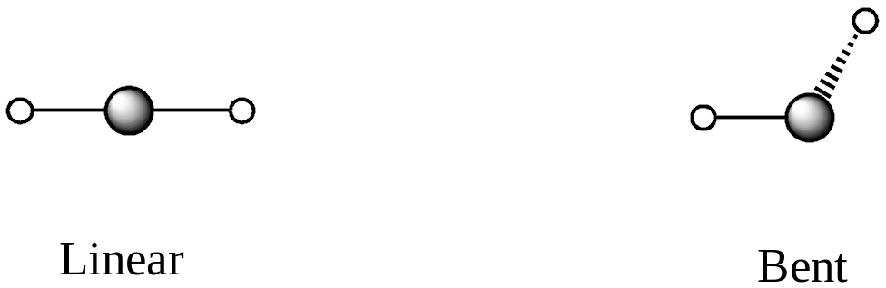
三、配合物的立体结构
《无机分子立体化学》周永洽，南开大学出版，88年。
Wells, Structural Inorg. Chem. 1980.
3-1 配位数与配合物结构
（1）二配位配位化合物
可能构型有两种：直线型和弯曲型。
主要有：Cu(I) 、Ag(I) 、Au(I)、Hg(II)。例如 AgCN、
K[Ag(CN)₂]、[Ag(NH₃)²⁺、AgSCN、AuCN、AuI、
[Au(CN)₂]⁺、HgX₂、Hg(SCN)X

Slide 52
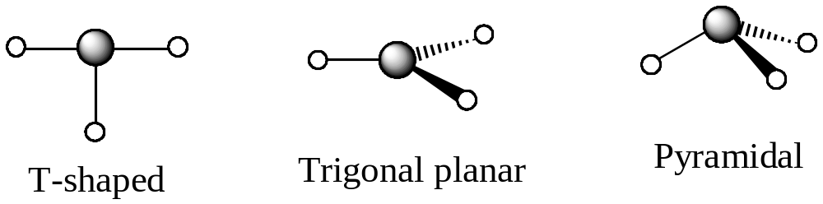
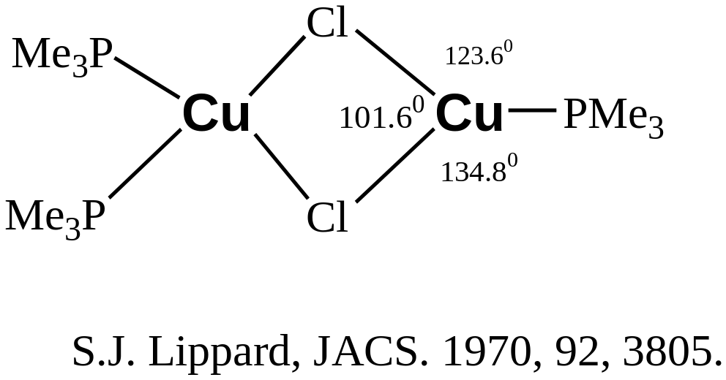
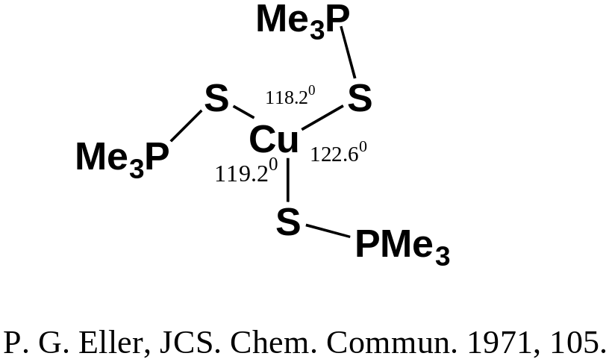
（2）三配位配合化合物
可能的构型有：T型、平面三角形、锥型。
中心离子主要有Cu(I)、Hg(II)、Pt(0)，采用sp²杂化为
平面三角形结构。例如：Cu(Me₃PS)₃⁺、(Ph₃P)₃Cu₂Cl₂、
Pt(PPh₃)₃.

Slide 53
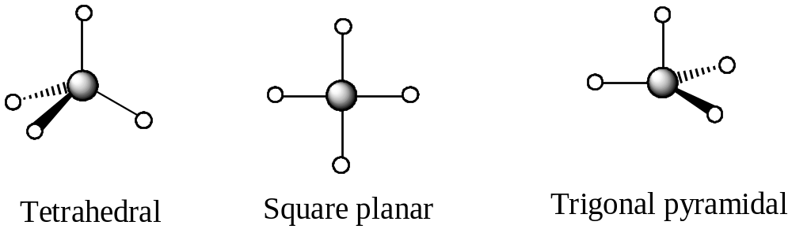
(3) 四配位配合物
构型有三种：四面体、平行四边形、三角锥。
因素：稳定化能、排斥力、空间效应、Jahn-Teller效应
稳定化能计算
组态 | 弱场 |  | 组态 | 强场
 | 平行正方形 | 四面体 |  | 平行正方形 | 四面体
d³ | 1.45 | 0.36 | d⁵ | 2.47 | 0.90
d⁴ | 1.22 | 0.18 | d⁶ | 2.90 | 0.72
d⁸ | 1.45 | 0.36 | d⁷ | 2.67 | 0.54
d⁹ | 1.22 | 0.18 | d⁸ | 2.44 | 0.36

Slide 54
弱场、体积较大配体，多形成四面体配合物。
例如：ZnX₄²⁻、ZnI₂(Py)₂、Fe(Cl)₄²⁻、CoX₄²⁻.
d⁸金属离子，尤其体积和分裂能较大的Pt和Pd多形成平面
正方形,例如：PdCl₄²⁻、PtCl₄²⁻、Pd(CN)₄²⁻、Pt(NH₃)₄²⁺.
对Ni要看配体而定，弱场或体积较大的配体多为四面体
结构，例如：NiX₄²⁻、NiCl₂(PPh₃)₂。强场或体积较小的
配体多形成平面正方形，例如：Ni(CN)₄²⁻.
d⁹金属离子Cu(II), 由于Jahn-Teller效应，可能出现平
面正方形（4+0），四方锥（4+1）和八面体（4+2）构型。
Na₄[Cu(NH₃)₄][Cu(S₂O₃)₂] 为平行四边形
[Cu(NH₃)₄](SO₄)(H₂O)为四方锥
[Cu(H₂O)₆]SO₄为八面体

Slide 55
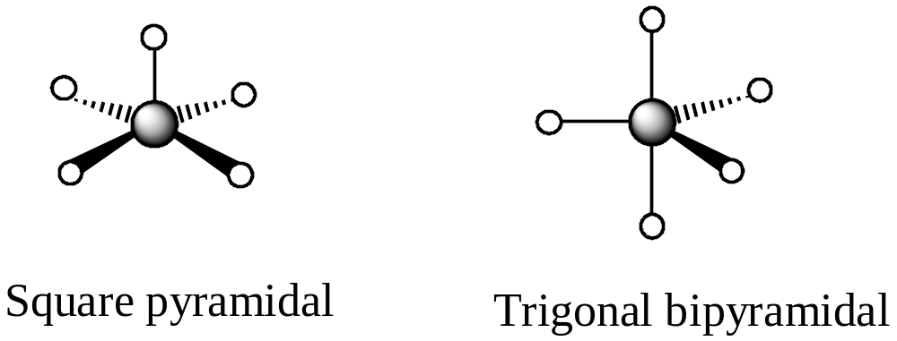
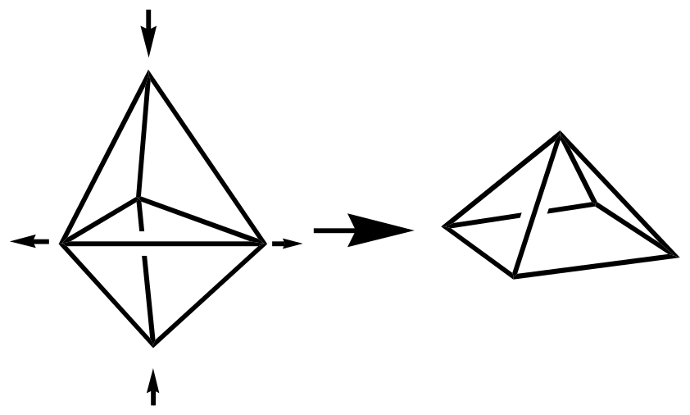
(4) 五配位配合物
主要有三角双锥和四方锥两种构型。
三角双锥 四方锥
R 1 0
R = (α-β)/60
α为-最大角，
β为第二大角。

Slide 56
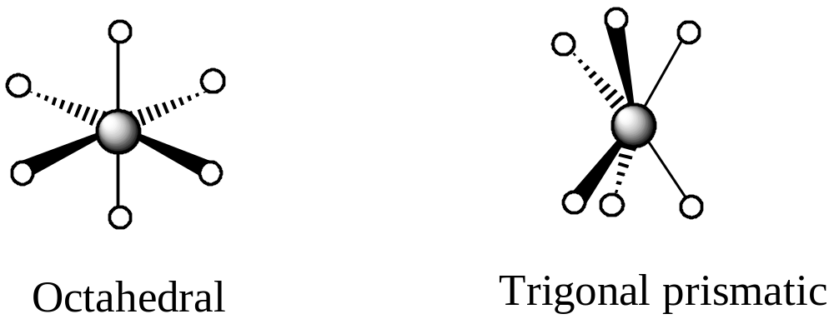
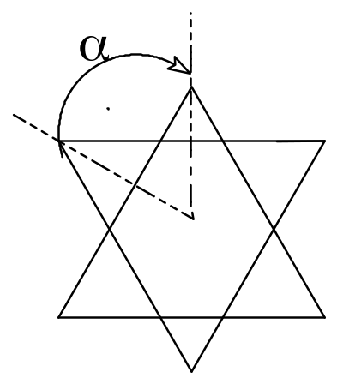
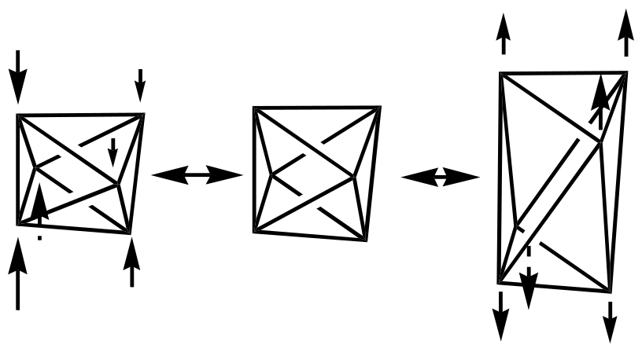
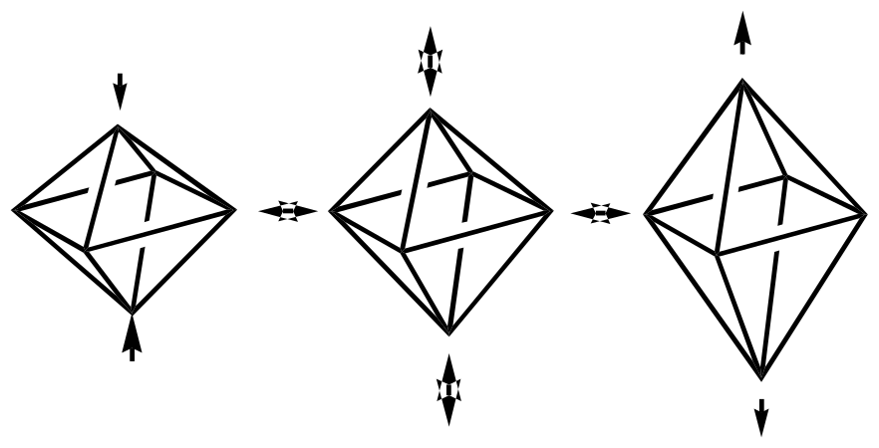
(5) 六配位配合物
最常见的配位，构型有：八面体，三菱柱
八面体畸变方式：四角畸变和三角畸变
α = 60 0

Slide 57
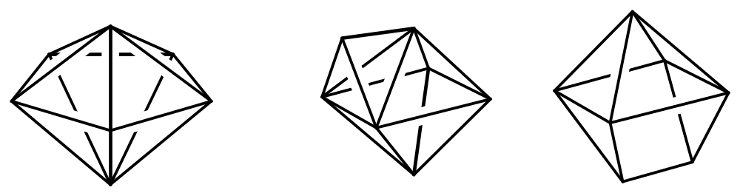
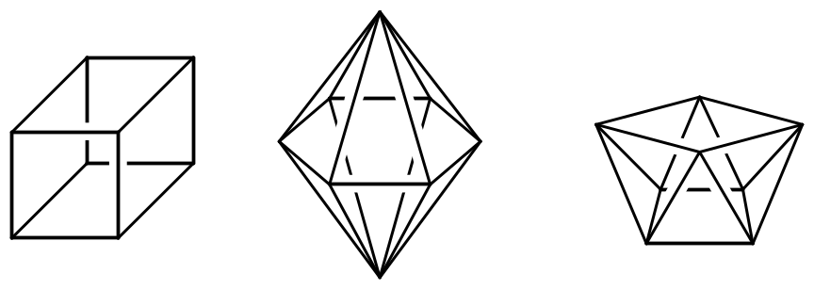
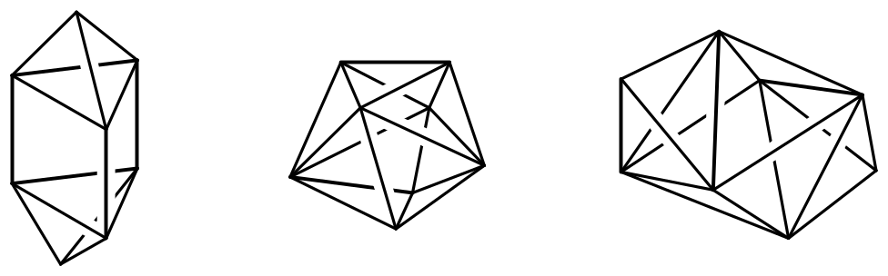
(6) 七配位化合物
五角双锥 单帽八面体 单帽三角棱柱体
(7) 八配位化合物
立方体 六角双锥 四方反棱柱体 双帽三角棱柱 十二面体 双帽八面体

Slide 58
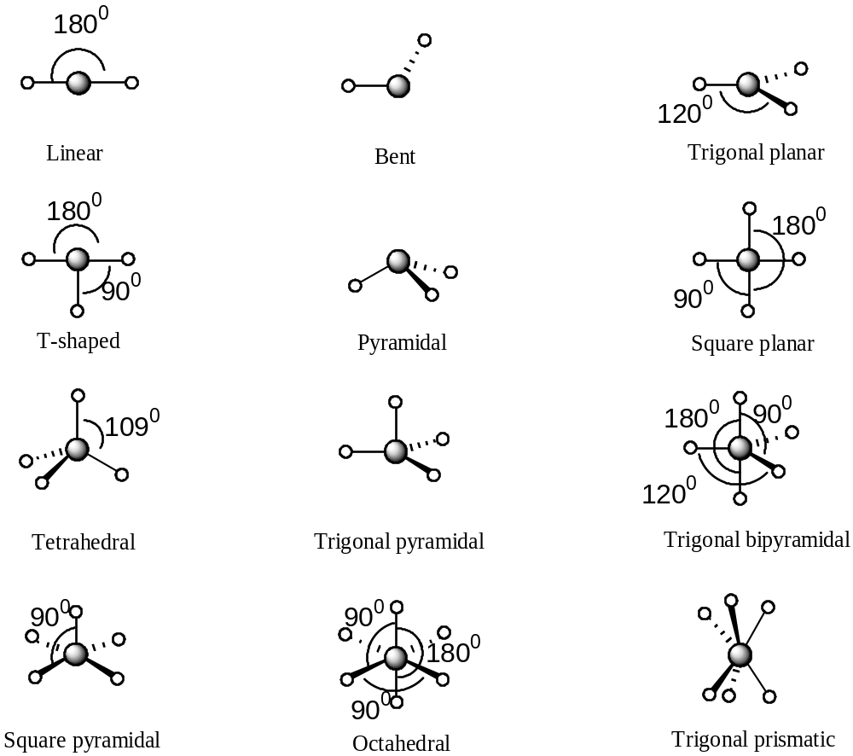
如何预测构型
晶体场理论（稳定化能）
杂化理论，sp、sp²、sp³、dsp²、d sp³、sp³d²
配位数和构型及在分子设计和
合成中的应用

Slide 59
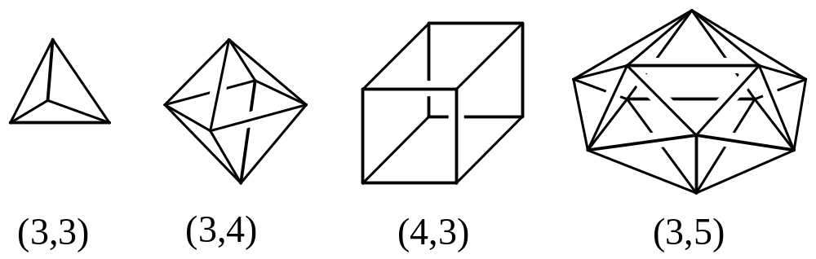
3-2 几何多面体
3－2－1 规则多面体
闭合凸多面体有如下关系 （Euler公式）：
角顶点数 + 面数 = 边棱数 + 2
符合该公式的称为规则多面体，也称 Plato多面体，用符
号(n,p或n^{p})表示，其中n为每个表面的正多边形数，p为
每个顶角交汇的表面数，。对配位化学来说主要下面几
种：四面体、八面体、立方体、十二面体、二十面体。
70º32’ 109º28’ 90º 138º12’

Slide 60
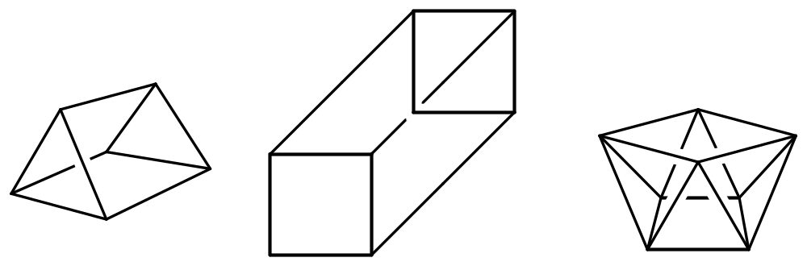
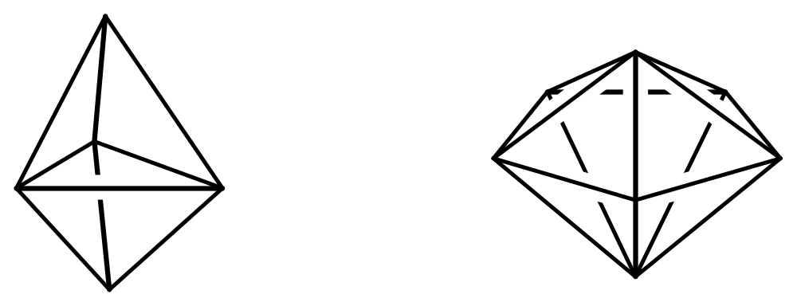
3－2－2 半规则的多面体
Archimedes多面体:等角(夹角），不等面。主要有十三
种，其中在分子结构中，较为重要的有三棱柱、立方八
面体、四方反棱柱；
(3, 4²)
(4, 4²)
(3³, 4)
Catalan多面体：等面，不等角。较为重要的有三角双锥
和五角双锥。
(3³, 3⁴)
(3⁴, 3⁵)

Slide 61
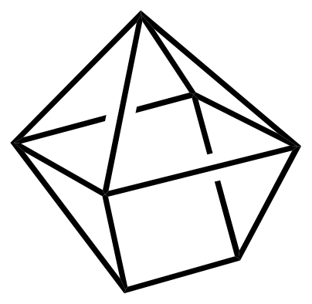
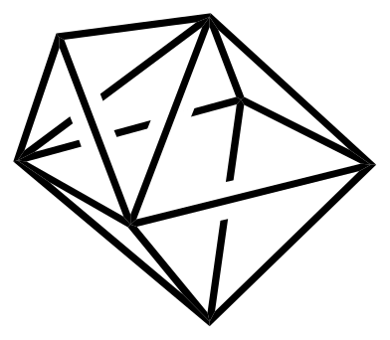
3-2-3 不规则多面体:没有等角性，又没有等面性。
常见的有三角十二面体、单帽反棱柱、单帽八面体、
单帽三角棱柱。
(3³, 3⁴, 4²)
(3³, 3⁴, 3⁵)

Slide 62
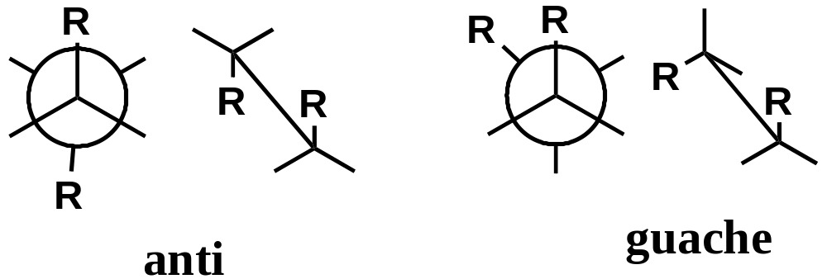
3-3 异构现象
指化学组成相同而原子间的联接方式或空间排列方式不同
而引起性质不同的一些现象。结构、几何和旋光异构.
构造(constitution)：指分子中原子的键合关系。
构型(configuration)：指一个构造已知的分子中各原
子键合的空间关系。几何异构和旋光异构。
构象(conformation)：指一个构型已知的分子中各原子分
布的空间关系，由于分布的空间关系不同，产生构象异
构现象。例如有机化学中的旋转异构（反式和偏转式）。

Slide 63
3-3-1 结构异构：
原子间连接方式不同引起的异构现象（键合异构，电离异构，水合异构，配位异构，配位位置异构配位体异构）
(1)键合异构
[Co(NO₂)(NH₃)₅]Cl₂ 硝基 黄褐色 酸中稳定
[Co(ONO)(NH₃)₅]Cl₂ 亚硝酸根 红褐色 酸中不稳定
(2) 电离异构
[Co(SO₄)(NH₃)₅]Br [CoBr(NH₃)₅](SO₄)

Slide 64
(3) 水合异构 [Cr(H₂O)₆]Cl₃ 紫色
[CrCl(H₂O)₅]Cl₂ ·H₂O 亮绿色
[CrCl₂(H₂O)₄]Cl ·2H₂O 暗绿色
(4) 配位异构 [Co(en)₃][Cr(ox)₃] [Cr(en)₃][Co(ox)₃]
(5) 聚合异构 [Co(NH₃)₃(NO₂)₃]
[Co(NH₃)₆][Co(NO₂)₆]
[Co(NH₃)₄ (NO₂)₂][Co (NH₃)₂(NO₂)₄]
[Co(NH₃)₅ (NO₂)₁][Co (NH₃)₁(NO₂)₅]

Slide 65
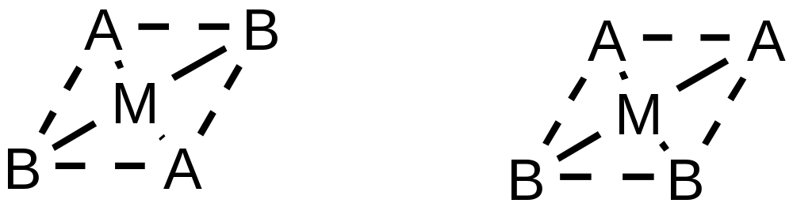
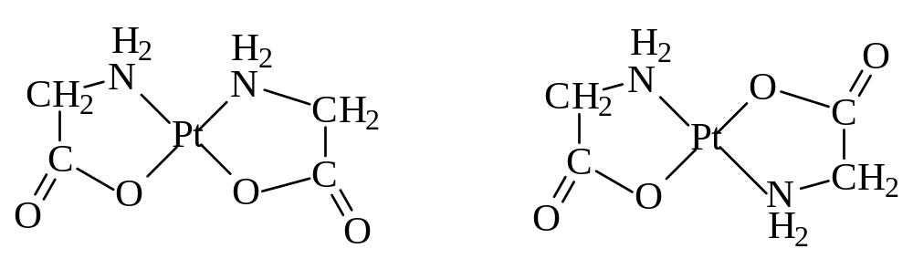
3－3－2 几何异构
化学组成相同，配体在空间的位置不同而产生的异构现象称之为几何异构。
在MA₂B₂型配合物中，当两个相同的基团（配体）处于彼此相邻的位置时，称之为顺式(cis)；当两个相同的基团（配体）处于对角的位置时，称之为反式(trans).
反式
顺式
鉴定：单晶测定，偶极矩测定。
二齿：Pt(gly)₂中的顺反异构体。
顺式
反式

Slide 66


二齿螯合环上有取代基
顺式
反式
成桥基团的双核平面配合物，也存在顺反异构和“不对成”
异构
反式
顺式

Slide 67



在MA₃B₂配合物中：
cis
trans
对MA₄B₂有两种重要的构型，当两个B配体处于相邻位置时定义为顺式(cis)，处于对角位置时定义为反式(trans)。
反式
顺式

Slide 68



对于MA₃B₃结构有两种构型。当三个相同配体占据八面体一个面的各顶点时，定义
为面式(facial)，当三个配体
中的两个互为反式，第三个
与另外两个均为顺式时，定
义为经式(meridional)。
面式（C_{3v}） 经式
在M(AB)₃中，有顺反异构

Slide 69

几何异构体的转化
HCl
cis-[Co(en)₂Cl₂]⁺
trans-[Co(en)₂Cl₂]⁺
紫色
H₂O
绿色
cis-[Co(en)₂Cl₂]⁺
+ H₂O
cis-[Co(en)₂(H₂O)Cl]²⁺ + Cl⁻
trans-[Co(en)₂Cl₂]⁺
+ H₂O
trans-[Co(en)₂(H₂O)Cl]²⁺ + Cl⁻
取代反应机理

Slide 70

三角双锥结构顺反异构的转变

Slide 71


几何异构体的鉴定方法
1，偶极矩
2，光谱：紫外可见、红外、核磁共振
3，单晶结构分析
4，化学取代
5，拆分

Slide 72


3－3－3 旋光异构
旋光异构现象是一类所谓的分子不对称现象。它能使通
过它平面偏振光的偏振面发生旋转，故叫旋光异构体。
向右旋转的称为右旋异构体(+，d, R)，向左旋转的称
为左旋异构体(-, l, S)。
在有机分子中，以存在不对称
碳原子作为判据。
在配合物中，当一种分子具有与它的镜
象不能重迭的结构时就产生旋光异构现
象，形成具有光学活性的两种旋光异构
体（对映体）。
右手螺旋
左手螺旋

Slide 73



在配位化学中，可能产生旋光异构体的有两种情况，一种
是由于配合物的空间结构排布引起的，另一种是由于配体
本身具有旋光性而产生的。因此，旋光异构在配合物更为
广泛多样，例如，螺旋结构、晶体具有不对称空间群等。
旋光异构体的表示：绝对构型。左螺旋定义为Λ构型，右
手螺旋Δ构型。在观察八面体ML₃ (D₃)配合物时，可顺着
C₃轴向下观察，C₃轴和配体所跨的八面体边构成一对螺旋
线，左螺旋定义为Λ构型，右手螺旋Δ构型。
C₃
Δ
Λ
Λ Δ
左手螺旋 右手螺旋

Slide 74

八面体配合物
ML₃型和cis-ML₂B₂
四面体配合物：
仅具有螯合配体和不对
称配体的配合物，才有
可能存在旋光异构体。
外消旋体：当左右旋异构体的旋光程度相等，浓度相同
时，左右旋转互相抵消，体系没有表现出旋光性质。
内消旋体：某些分子或异构体有两个或多个旋光中心，其
中一些旋光中心使偏振光的偏振面向左旋转，另一些
使偏振面向右旋转，互相抵消，总的旋光效应为零，
分子完全不表示出旋光能力。这种分子或异构体是不
对称的，它们仍然有光学活性，却没有旋光能力。

Slide 75

Bailar扭转
Ray-Dutt扭转
八面体中外消旋的机理

